Slide 1
Föräldrar och spelar möte F10-framtidslaget 18/3 - 2024

Slide 2
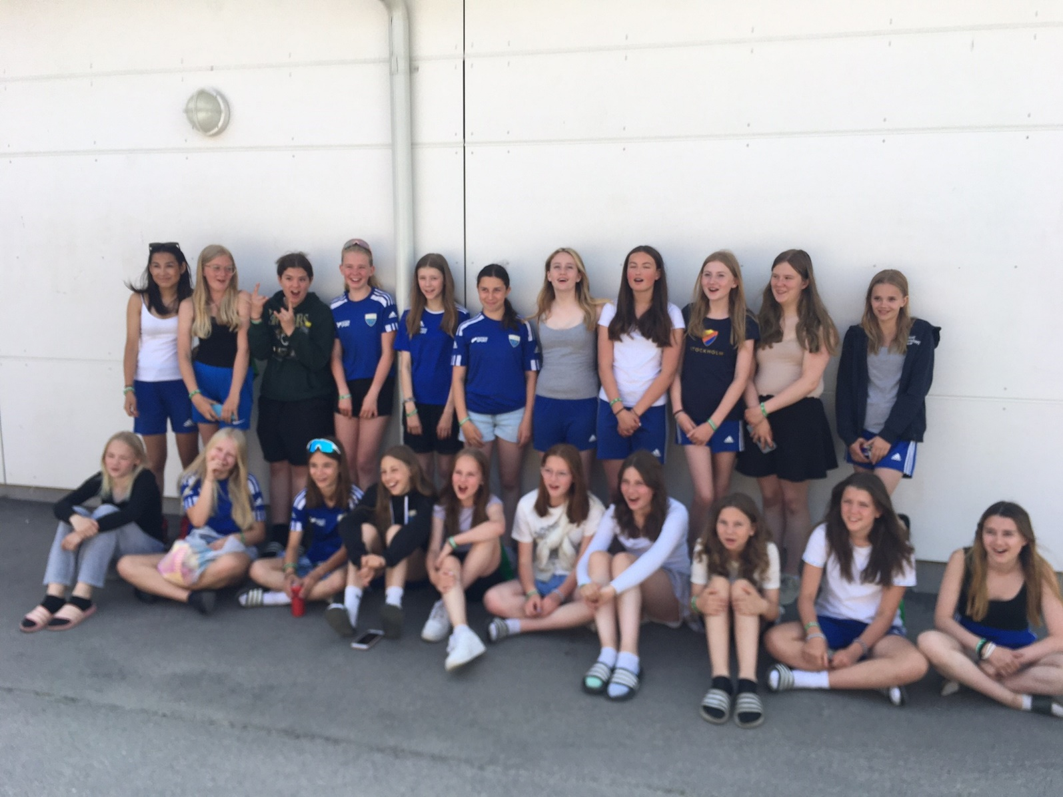
Notes:
Lägg till agenda från laget.

Slide 3
Agenda
Reflektioner säsongen 2023 (spelare o föräldrar)
Spelregler (Ordningsregler träning/match m.m.)
  Henrik Lundqvist och TA ansvarig Jenny tar fram med tjejerna vilka spelregler som ska gälla för laget.
Info från föreningen (föräldrar)
  Vision – Värdegrund – Policy
  Handlingsplan mot mobbing, diskriminering och kränkande behandling
  Rutin för Begränsat registerutdrag för ledare
  Medlemsinfo
  Försäkringsinformation SvFF
  Furuparken
  Vart hittar man OPE:s dokument https://www.laget.se/OpeIFklubb/Document
Info från laget
  Arbetsinsatser 2024 (föräldrar)
  Ekonomi (föräldrar)
  Kommunikation LAGET.SE (spelare o föräldrar)
  Utvärdering spelregler. (spelare o föräldrar)
  Träningsnärvaro kontra matchtid (spelare o föräldrar)
  Policy OPE spelare (spelare o föräldrar)
  Samarbete OPE F11 (spelare o föräldrar)
  Seriespel och cuper 2024 (spelare o föräldrar)
  Framtid 2025 (spelare o föräldrar)
  Övrigt (spelare o föräldrar)
Notes:
Lägg till agenda från laget.

Slide 4
Vision och värdegrund
Vision:
Ope IF - Möjligheternas Förening
Värdegrund:
GLÄDJE – KAMRATSKAP - ENGAGEMANG

Slide 5
Policy Ope IF
Ope IF ska vara möjligheternas förening för alla som sysslar med fotboll.
Ope IF ska verka för att så många barn som möjligt börjar spela fotboll
Ope IF vill att alla barn och ungdomar ska känna glädje i vår förening och erbjudas utveckling inom föreningen såväl socialt som fotbollsmässigt.
Ope IF kännetecknas av ett nära samarbete mellan ledare, spelare och föräldrar inom varje åldersgrupp och mellan årsgrupper.
Ope IF motarbetar all kränkande behandling, diskriminering och droger.
Ope IF behandlar pojkar och flickor jämlikt.
Ope IF tillåter barn och ungdomar att utöva andra idrotter parallellt med fotbollen
Ope IF kräver medlemskap för att representera föreningen .
Ope IFs verksamhet ska utgå från en stark värdegrund där ALLA känner glädje, kamratskap och engagemang.

Slide 6
Policy Ope IF
OPE-LEDARE
Att vara idrottsledare innebär ett stort ansvar, då vi är förebilder för de barn/ungdomar vi tränar. Vi i Ope IF vill att du som ledare uppträder som en positiv förebild för dina spelare. Det innebär att du:
Tar del av och följer föreningens policy!
Känner till föreningens organisation och målsättning!
Visar gott ledarskap av dig själv och andra
Solidariskt lever upp till samma krav som ställs på alla medlemmar i Ope IF
Följer de riktlinjer som SVFF ställer upp för senior, ungdoms och barnverksamhet
Utbildar våra spelare väl och ger dem verktyg för att på sikt kunna bli framgångsrika på och utanför planen.
Står upp för våra värdeord och för Ope IF som förening
Lojalt med föreningen genomför och utför de åtaganden som föreningen ställer på ledare och lag
Tar ansvar för en aktiv kommunikation med andra ledare och föräldrar
OPE-SPELARE
Vi vill att alla spelare ska känna glädje tillsammans i Ope IF
Är en bra kompis! KAMRATSKAP
Har roligt! GLÄDJE
Följer fotbollens regler och aldrig fuskar till sig fördelar!
Respekterar domarens beslut!
Hejar och stöttar sitt lag och inte hånar motståndare! KAMRATSKAP
Ser domare och motståndare som fotbollskompisar! KAMRATSKAP
Använder ett vårdat språk!
Alltid gör sitt bästa efter egen förmåga! ENGAGEMANG
Kommer i tid till träning och match! ENGAGEMANG
Meddelar våra ledare i förväg om man har frånvaro vid träning eller match! ENGAGEMANG
Avstår att träna vid sjukdom!
Sköter skolarbetet! ENGAGEMANG
OPE-FÖRÄLDER
Ungdomars förhållande till idrott beror mycket på föräldrarnas inflytande och påverkan. Därför är det viktigt att vi har ett väl utvecklat samarbete mellan ledare och föräldrar. Vi ser det som mycket värdefullt att föräldrar involveras i vår ungdomsverksamhet.
Vi vill att Ope-föräldrar:
Delar Ope IF:s policy.
Stöttar sina egna och andras barn/ungdomar.
Besöker träningar och matcher.
Agerar som representanter för Ope IF i samband med match och träning.
Ställer upp som resurspersoner för sitt lag.
Låter ledarna leda laget på träning och match.
Ser till att barnen inte tränar eller spelar match vid sjukdom.
Solidariskt hjälper till på föreningens arrangemang.
Ett aktivt föräldraengagemang underlättar vår strävan, att Opes spelare ska kännetecknas som ENGAGERADE, känna GLÄDJE vara goda kamrater, KAMRATSKAP, såväl sportsligt som socialt.

Slide 7
Policy Ope IF
OPE-FÖRÄLDER
Ungdomars förhållande till idrott beror mycket på föräldrarnas inflytande och påverkan. Därför är det viktigt att vi har ett väl utvecklat samarbete mellan ledare och föräldrar. Vi ser det som mycket värdefullt att föräldrar involveras i vår ungdomsverksamhet.
Vi vill att Ope-föräldrar:
Delar Ope IF:s policy.
Stöttar sina egna och andras barn/ungdomar.
Besöker träningar och matcher.
Agerar som representanter för Ope IF i samband med match och träning.
Ställer upp som resurspersoner för sitt lag.
Låter ledarna leda laget på träning och match.
Ser till att barnen inte tränar eller spelar match vid sjukdom.
Solidariskt hjälper till på föreningens arrangemang.
Ett aktivt föräldraengagemang underlättar vår strävan, att Opes spelare ska kännetecknas som ENGAGERADE, känna GLÄDJE vara goda kamrater, KAMRATSKAP, såväl sportsligt som socialt.

Slide 8
Handlingsplan mot mobbing, diskriminering och kränkande behandling
Under 2019 deltog Ope IF i ett projekt med JHIF och Rädda Barnen – High5 för en trygg idrottsmiljö. Har reviderats eftersom.
Syftet var att ta fram en handlingsplan för en trygg och inkluderande idrott samt att skapa beredskap och rutiner i föreningen för att förebygga, upptäcka och hantera diskriminering, kränkningar och övergrepp.
I projektet deltog representanter från styrelsen, sektionerna, ledare, föräldrar samt spelare (flickor och pojkar).
Varje lag ska ha en utsedd Trygghetsansvarig.
Notes:
Kom ihåg, utse en roll/person som Trygghetsansvarig så får dessa mer kött på benen angående vad det betyder men bl.a att ha koll på att vi har en bra miljö och vi följer vår policy.

Slide 9
Begränsat registerutdrag
Bakgrund
  Från 1 januari 2020 ska alla idrottsföreningar inom RF kontrollera begränsat registerutdrag för ledare som har direkt och regelbunden kontakt med barn.
  I detta registerutdrag går det att se om personen är dömd för något av våra allra grövsta brott: mord, dråp, grov misshandel, människorov, samtliga sexualbrott, barnpornografibrott eller grovt rån.
  Att vara ledare och tränare är ett förtroendeuppdrag och ingen rättighet.
  Att begära in dessa utdrag är en del av vårt förebyggande arbete och något som gäller lika för alla, oavsett hur länge en person verkat i vår förening eller hur väl man känner varandra.
Rutin
  Samtliga tränare/ledare i föreningen (även sektions och styrelseledamöter)
  Ska lämnas in varje år
  Om registerutdraget innehåller för uppdraget negativ information fattar huvudstyrelsen beslut kring det och informerar berörd person snarast om följd/konsekvens.
Notes:
Om ngn ny ledare kommer till under säsongen så kom ihåg att informera om detta och registrera ledare på laget.se

Slide 10
Medlemsinformation
Föreningen skickar elektroniska fakturor via mail genom en funktion på laget.se (Billogram).
Faktureringen av avgifterna startar i början av januari och pågår under våren.
Viktigt att info om spelare och målsmän är korrekta på laget.se
Avgiften på fakturan är inlagd efter den info som vi har vid tillfället när fakturan skickas. Stämmer inte denna vänligen kontakta föreningen och ny faktura skickas ut.
Avgiften på fakturan består av en medlemsavgift och en träningsavgift. Samtliga spelare och ledare ska vara medlemmar i föreningen.
Ej betalda avgifter innebär att spelaren ej får spela matcher. Lagets lagledare kontrollerar om avgift är erlagd eller ej.
Föreningen använder sig av digitala medlemskort via appen laget.se. Vill du ha ett ”vanligt” medlemskort kontakta kansliet.

Slide 11
Medlemsavgifter 2024
Medlemsavgift Enskild medlem: 250 kr
Familjekort för föräldrar och hemmavarande barn: 500 kr
Träningsavgift Aktiva spelare 7 år gammal (född 2017) 0 kr
Aktiva spelare 8-9 år gamla (födda mellan 2015-01-01 och 2016-12-31): 800 kr
Aktiva spelare 10-12 år gamla (födda mellan 2012-01-01 och 2014-12-31): 1200 kr
Aktiva spelare 13-15 år gamla (födda mellan 2009-01-01 och 2011-12-31): 1700 kr
Aktiva spelare 16 år och äldre (födda 2008 eller tidigare): 2000 kr
Betalning Medlems- och träningsavgifterna kommer att hanteras som en elektronisk faktura via e-post med avsändare Billogram.
Fakturorna ska betalas inom 30 dagar.
Notes:
Se även tidigare ”Lagkassor” där det beskrivs vad avgifterna går till i föreningen.

Slide 12
Medlemsavgifter 2024
För att få spela fotboll i Ope IF måste man betala medlems- och träningsavgift. Avgifterna är en viktig del i föreningens ekonomi.
En ny spelare får provträna tre gånger, sedan gäller medlemsvillkoren.
När fakturan betalas så godkänner man föreningens policy, arbetsinsatser, samt de säljinsatser vi har så som Bingolotter och Rabatthäften.
Det godkänns också vid betalningen att vi får rättigheter att fota och filma spelaren kopplat till föreningens aktiviteter, samt publicera materialet på våra plattformar. Om vi INTE får publicera bilder måste det meddelas till spelarens ledare.
Notes:
Se även tidigare ”Lagkassor” där det beskrivs vad avgifterna går till i föreningen.

Slide 13
Medlemsavgifter 2024
Avgifterna går bl.a till dessa kostnader:
Försäkring och licensering av spelare (ca 700 st)
Spelarutbildning i förbundets regi
Kostnad för träningstider planer, idrottshallar och ÖP-hallen
Planhyra vid matcher
Matchtröjor (50 lag)
Träningsmaterial så som västar, koner, bollar etc till 50 lag
Interna och externa ledarutbildningar (ca 150 ledare)
Föreningsdomarutbildning (ca 60 föreningsdomare)
Anmälningsavgifter till serier (40 lag i seriespel)
Domarkostnader (ca 250 000 kr)
Drift och underhåll av våra anläggningar Furuparken och Torvallen
Personalkostnader
Notes:
Se även tidigare ”Lagkassor” där det beskrivs vad avgifterna går till i föreningen.

Slide 14
Försäkringsinformation Svenska Fotbollförbundet
https://aktiva.svenskfotboll.se/spelare/halsa/rad-och-vard-for-idrottsskador/

Slide 15
Furuparken
Furuparken hyrs ut till konferenser, möten, sammankomster, konvent, festligheter, mässor och annat.
Det är en viktig intäkt för Ope IF och vi vill självklart att alla hjälps åt med att kommunicera ut de möjligheter som finns här.
Alla pengar går till föreningens kassa och till våra spelares verksamhet. www.furuparken.se

Slide 16
Länkar till dokument
https://www.laget.se/OpeIFklubb/Document (alla dokument)
Kom ihåg att du går in på Ope IF (Välj lag) för att kunna se dokumenten, ej på enskilt lag.

Slide 17
Arbetsinsatser 2024
Föräldraansvarig Frida Hallqvist
Storsjöyran
Storsjöcupen
OPE-dagen
Bollflickor Damlagets matcher
Bingolotter uppesittarkväll (15 lotter/spelare). Laget tjänar 8 kr/lott
OPE häftet vår+höst (3+3 häften/spelare). Laget tjänar 20kr/häfte
JOYNA, laget tjänar 300kr/prenumeration

Slide 18
Det här är JOYNA
Prenumerationslotteri med dragning varje fredag och chans att vinna 10 miljoner.
Kostnad 160kr/mån (40kr/vecka)
Ett lotteri för dig som vill vinna stort och som kan tänka dig att stötta någon eller något i din närhet.
Första dragningen 7:e Juni och första betalningen 27:e Maj
En av vinsterna i JOYNA är att varje vecka har du som lottköpare chans att vinna 100.000 kr där även föreningen som sålde lotten vinner samma belopp.

Slide 19
EKONOMI -Lagkassa
Lagledare/lagkassör Emelie Edberg o Anna Mehner
Lagkassa: 62.833 kr ?
Inkomster till Lagkassan:
  Fösäljning OPE häften
  Försäljning Bingolotter
  Föräldrainsats Storsjöcupen
Utgifter:
  Anmälningsavgifter Cuper (Hudikcup, Storsjöcupen)
  Buss till Hudikcup
  Eventuell bidrag till deltagaravgiften till cuper
  Ledarnas kostnad för cuper.

Slide 20
Kommunikation
Laget.se
Ope IF har valt laget.se som kommunikationsplattform som ska användas av alla lag i föreningen.
Via laget.se erbjuds följande funktioner som ska/kan användas:
Registrering av spelare och föräldrar. Lägg in era barns telefonnummer på LAGET för att snabbt kunna få ut information direkt till dom
Kontaktbok
Kalender
Aktiviteter och kalender
Kallelser till matcher och aktiviteter
Närvarorapportering och LOK-stöd
Nyheter
Utskick via epost och SMS
Dokument
Serier och cuper
Detta kan givetvis kompletteras med andra kommunikationskanaler för intern kommunikation.
Tänk också på att när laget.se används har Ope IF:s kanslipersonal möjlighet att ta del av information, nå ut med information och hjälpa till.

Slide 21
Utvärdering spelregler
Detta är de ord tjejerna tog fram ang träning och match.
Träning
Lyssna på tränarna
Fokus på övningar
Rätt utrustning
Inkluderande
Inte göra annat
Vara tyst under genomgång
Samling 15 min innan träning
Match
Bra laganda
Vara fokuserad
Rätt utrustning
Ha respekt mot spelarna
Göra sitt bästa
Fairplay
Avbytare står inte på linjen
Övrigt
Vara hjälpsam utanför plan
Fokusera
Vara snäll
Göra sitt bästa
Lyssna på ledarna
Låta alla vara med

Slide 22
Utvärdering spelregler
Detta är de ord tjejerna tog fram ang värdegrund
Glädje
Forboll
Medspelare
Vinna
Kul vid spel
Cuperna
Matcherna
Kamratskap
Vänner
Bra aura inom laget
Snäll mot varandra
Inkluderande
Bra passningsspel
Vara ett stöd
Engagemang
Fokuserad
Bry sig
Hjälper till
Delaktig
Vara med
Ge allt man har
Fokus under träning

Slide 23
Tränigsnärvaro kontra matchtid
9 mot 9 (13-14 år)
Alla som tränar regelbundet ska delta vid matcher, men med ökad ålder kommer träningsnärvaro och visat engagemang att belönas med deltagande vid fler matcher och/eller utökad speltid.
Alla spelare som finns med på laguppställningen ska få speltid i matchen.
Spelarna ska prova olika positioner både på match och träning, men undvik att placera en spelare på mer än två olika positioner per match.
Vi fokuserar på individens prestation i första hand, att vinna matchen följer som ett resultat av en bra prestation.
13-15 spelare kallas till varje match. Vid behov turas spelarna om att bli kallade. Träningsflit och visat engagemang påverkar antalet kallelser.
Om träningsnärvaro används som underlag för uttagning till match och/eller utökad speltid ska träningsperioder införas så att även spelare som vinteridrottar, varit sjuka/skadade eller bortresta har möjlighet att spela matcher efter en bra sammanhållen period av träningsflit och visat engagemang.
Exempel: En spelare som varit borta stora delar av vårsäsongen p.g.a. att föräldrarna ofta åker till sportstugan kan inte ”drabbas” av detta långt in på hösten. Perioden som träningsnärvaro räknas ska alltså inte vara allt för långt bakåt i tiden.

Slide 24
Policy OPE spelare
OPE-SPELARE
Vi vill att alla spelare ska känna glädje tillsammans i Ope IF
Är en bra kompis! KAMRATSKAP
Har roligt! GLÄDJE
Följer fotbollens regler och aldrig fuskar till sig fördelar!
Respekterar domarens beslut!
Hejar och stöttar sitt lag och inte hånar motståndare! KAMRATSKAP
Ser domare och motståndare som fotbollskompisar! KAMRATSKAP
Använder ett vårdat språk!
Alltid gör sitt bästa efter egen förmåga! ENGAGEMANG
Kommer i tid till träning och match! ENGAGEMANG
Meddelar våra ledare i förväg om man har frånvaro vid träning eller match! ENGAGEMANG
Avstår att träna vid sjukdom!
Sköter skolarbetet! ENGAGEMANG

Slide 25
Samarbete F11
Under 2024 kommer vi ha ett samarbeta med F11.
Det innebär att vi kommer erbjuda spelare från F11 att komma och träna med oss i första hand.
Detta är vad OPE vill för att se till att spelare utvecklas så vi kan få fram spelare upp till A-laget.

Slide 26
Seriespel o cuper 2024
Lokal serie – start mitten av Maj?
DM – start April?
Hudikcup 14:e t.o.m. 16:e Juni
Storsjöcupen 2:a t.o.m. 6:e Juli
Kanske anmäla oss till någon cup i höst för att förbereda oss på spel 11 mot 11?

Slide 27
Seriespel o cuper 2024
Hudikcup – 14:e t.o.m. 16:e Juni
Anmälningsavgift: 1.800 kr
Deltagaravgift: 1.250 kr/deltagare (spelare o ledare)
Kommer troligast ta ut en kostnad för att delta i år.
Storsjöcupen 2:a t.o.m. 6:e Juli
Anmälningsavgift: 1.500 kr
Deltagaravgift: 300 kr/deltagare (spelare o ledare)
Kommer troligast ta ut en kostnad för att delta i år.
Kommer ta ut en deltagarkostnad föra båda cuperna. Gör detta för att vi planerar att delta på Gothia 2025 och sparar pengarna vi har på lagkontot.

Slide 28
Framtid 2025
Ghotia Cup 2025
Funderingar går att anmäla oss till Ghotia Cup nästa år. Avstår då i så fall att vara med på Hudikcup 2025.
Kostar en del pengar att delta i Gothia. Därför tänker vi ta ut en kostnad för att delta i Hudikcup och Storsjöcupen i år. Detta för att spara så mycket som möjligt av de pengar som finns i lagkassan.
Varför delta i Gothia Cup 2025:
Finns önskemål om detta bland spelare.
Bra med ett långsiktigt mål som man kanske vill uppleva som fotbollsspelare.
Gör att man kanske fortsätter spela fotboll ett tag till.

Slide 29
Framtid 2025
Ghotia Cup 2025???
Anmälningsavgift 2024: 1.950 kr
Deltagaravgift 2024: 600 kr/deltagare (spelare o ledare)
Boendekostnad skola 2024: 2.530 kr/deltagera (spelare och ledare)
Reskostnad ToR natt tåg liggvagn 1.500 kr!!!
Summa kostnad >4.600 kr per spelare för att delta?

Slide 30
Framtid 2025- Ghotia CUP
Frågeställning:
Ska vi sälja något för att dra in pengar?
Enkel försäljning som inte kräver så mycket är att sälja New Body. Någon behöver då skapa upp ett konto för detta.
Dom som känner att detta vore något att vara med på. Börja sätt undan 200-300 kr/månad från och med nu, så har man sparat ihop en stor del vad det kommer kosta att vara med.

Slide 31
ÖVRIGT
Alla verkar vara med på att vi planerar för deltagande på Gothia 2025.
Har man några bra planer för att dra in pengar till lagkontot hör av er till ledarna.

Slide 32
Tack alla för ert deltagande
Notes:
Lägg till agenda från laget.

